Slide 1
Билет 23. Вопрос 2
Теоретическая часть вопроса

Slide 2
2. Практическое задание. Хозяйственное развитие белорусских земель в XIV–XVIII вв.

Slide 3
Основные изменения в хозяйстве
Формирование единого рынка
Произойдет увеличение количества посевных площадей
Более широкое распространение получит трёхпольяе

Slide 4
Особенности ведения хозяйства
Сеяли преимущественно рожь, просо, пшеницу, ячмень, овёс, выращивали бобы, горох, различные овощи
Животноводство также по-прежнему оставалось важным элементом
Разводили как крупный, так и мелкий рогатый скот
Широкое распространение получили различные домашние промыслы: изготовление посуды, одежды, обуви, орудий труда

Slide 5
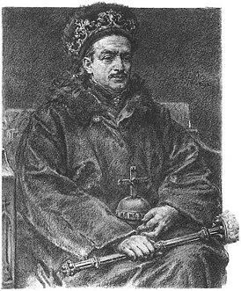
Привилей Казимира 1447 г.
Расширил права и привилегии шляхты, положил начало юридическому оформлению закрепощению крестьян

Slide 6
Дальнейшее закрепощение крестьян
В 1468 г. будет принят Судебник Казимира, расширивший права шляхты
В 1529 г. I Статут ВКЛ, который расширил привилегии шляхты и еще больше закрепостили крестьян, которые теперь должны были выполнять различные многочисленные повинности

Slide 7
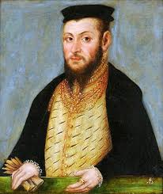
Аграрная реформа 1557 г.
В 1557 г. будет подписан документ «Устав на волоки», вводившая единую меру земельной площади – волока, равная 21,36 гектара. Будут упорядочены крестьянские повинности, размеры земельных участков.

Slide 8
Особенности фольварочно-барщиной системы
Основной землевладения будет являться фольварк – хозяйство феодала с комплексом строений и пашенными землям
Землей владели феодалы, которые могли выделять крестьянам участок земли
За пользование данным участком крестьяне были вынуждены отрабатывать барщину – работать на земле феодала, а также платить денежный налог – чинж
Крестьяне обрабатывали землю феодалов, собирали урожай. Прибыль с продажи урожая шла непосредственно владельцу земли – феодалу

Slide 9
Особенности развития городов
В XIV–XVI вв. произойдет значительный рост городов и городского населения
Крупными городами будут являться Брест, Полоцк, Гродно, Минск, Новогрудок
Главным занятием городского населения будет являться ремесленничество
В городах работали кузнецы, ювелиры, гончары, сапожники, плотники
В городах и местечках частым явлением стали ярмарки. Торговлю осуществляли купцы
Причём была развита как внутренняя, так и внешняя торговля

Slide 10
Городские «цеха»
Городские ремесленники объединялись в «цеха»
Цеха состояли из мастеров, которые могли официально производить ремесленные изделия
В случае если ремесленники не входили в «цеха», то их называли портачами и им запрещалось продавать свою продукцию

Slide 11
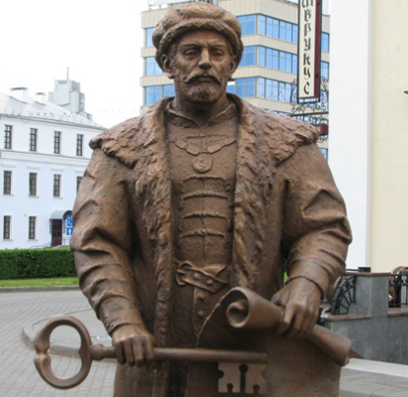
Магдебургское право
право городов на самоуправление. Первым из городов ВКЛ Магдебургское право получит Вильно в 1387 г., а на территории Беларуси – Берестье (Брест) в 1390 г.

Slide 12

Особенности управления городом
Городским органом управления и власти будет являться магистрат
Магистрат являлся выборным органом власти и состоял из городской рады (выбирали сами горожане) «лавы» (судебный орган)
Магистрат возглавлял бурмистр.

Slide 13
Развитие хозяйства в XVIII в.
В XVIII в. на смену цеховой организации придет мануфактурное производство
Мануфактура представляет из себя предприятие, которое основано на ручном труде и его разделении
На мануфактуре использовался наемный труд и существовало разделение труда
Первые мануфактуры на территории Речь Посполитой появятся в Налибоках и Уручье и будут связаны с производством изделий из стекла

Slide 14

Ответы на другие билеты

